Slide 1
«Аморфные тела в природе, технике, быту»

Slide 2
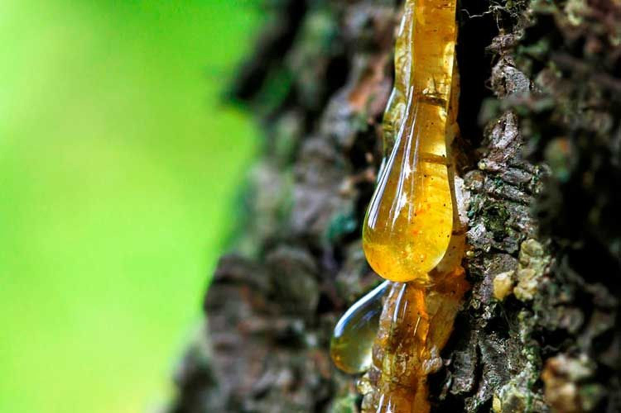
АКТУАЛЬНОСТЬ
Каждый день мы встречаемся с этими удивительными веществами и, порой, даже не знаем, какими свойствами они обладают. Актуальность заключена в постоянном улучшении свойств аморфных тел и изучении новых сфер применения.

Slide 3
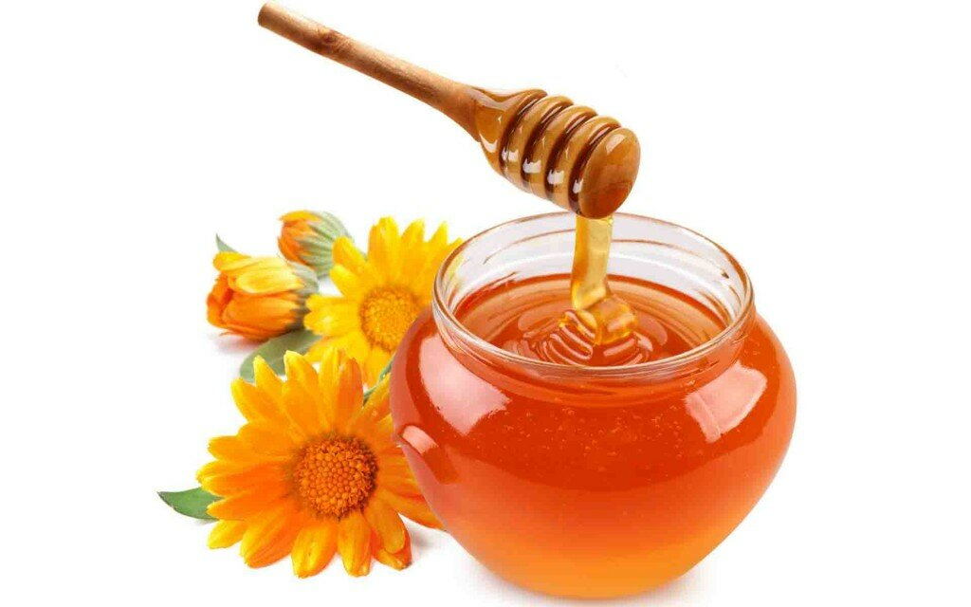
ЗАДАЧИ:
1) Показать различие в строении и свойствах кристаллических и аморфных тел.
2) Изучить общие свойства и разнообразие аморфных тел.
3) Узнать пользу аморфных веществ.
4) Раскрыть основные области применения аморфных тел
Цель: подробно изучить свойства аморфных тел, узнать о различиях между кристаллическими и аморфными телами, раскрыть основные области применения аморфных тел.

Slide 4
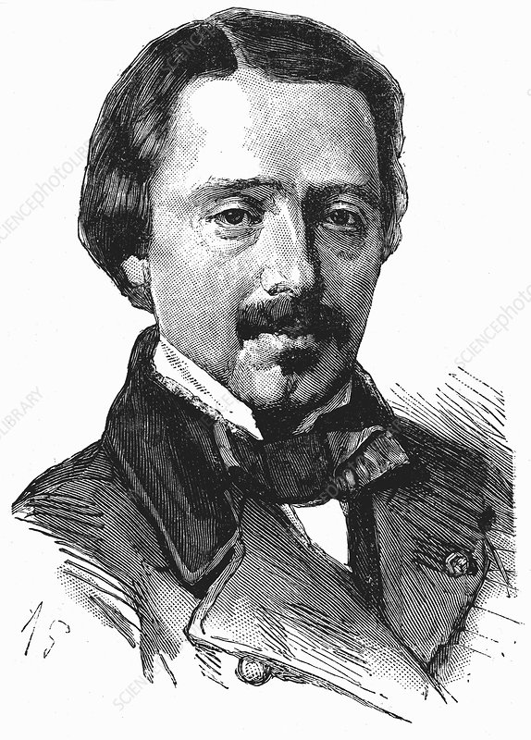
ИСТОРИЯ ОТКРЫТИЯ АМОРФНЫХ ВЕЩЕСТВ
Эрик Дежьюли – первым разработал статистическую теорию поля, которая описывает поведение аморфных твердых тел с произвольной внутренней структурой в двух и трех измерениях. Прогнозы этой теории хорошо согласуются с результатами экспериментов и численных расчетов, а также позволяют объяснить упругие свойства аморфных тел, которые отсутствуют на малых масштабах, но проявляются на макроскопическом уровне.

Slide 5
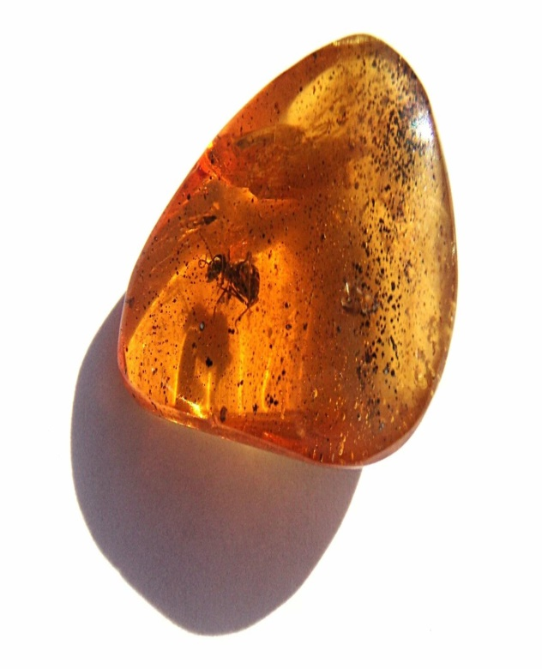
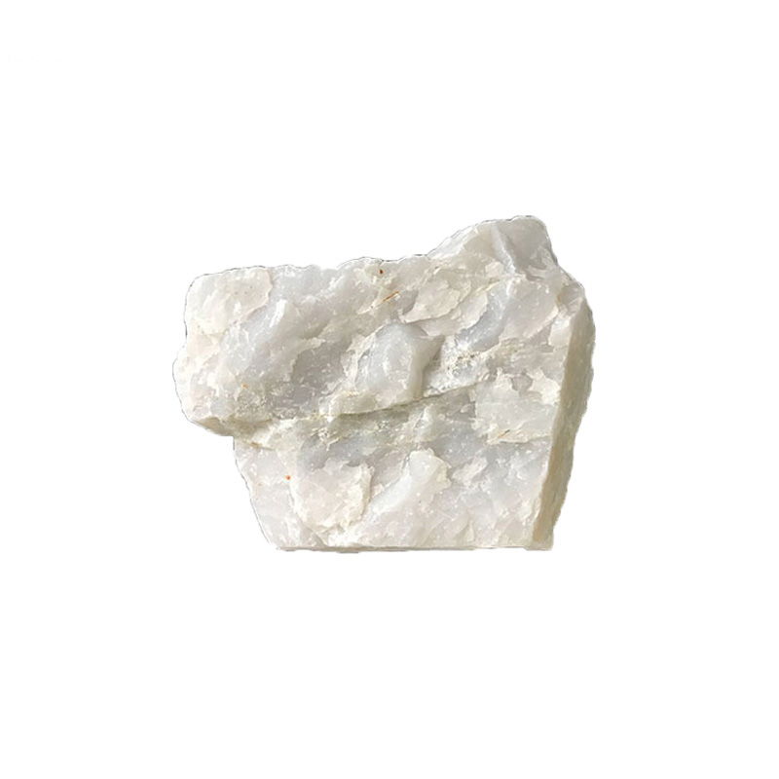
СВОЙСТВА АМОРФНЫХ ТЕЛ
Аморфные тела обладают такими свойствами как текучесть, упругость и изотропность по всем направлениям. Не имеют определённой температуры плавления. Вещество в аморфном состоянии обладает большей внутренней энергией.

Slide 6
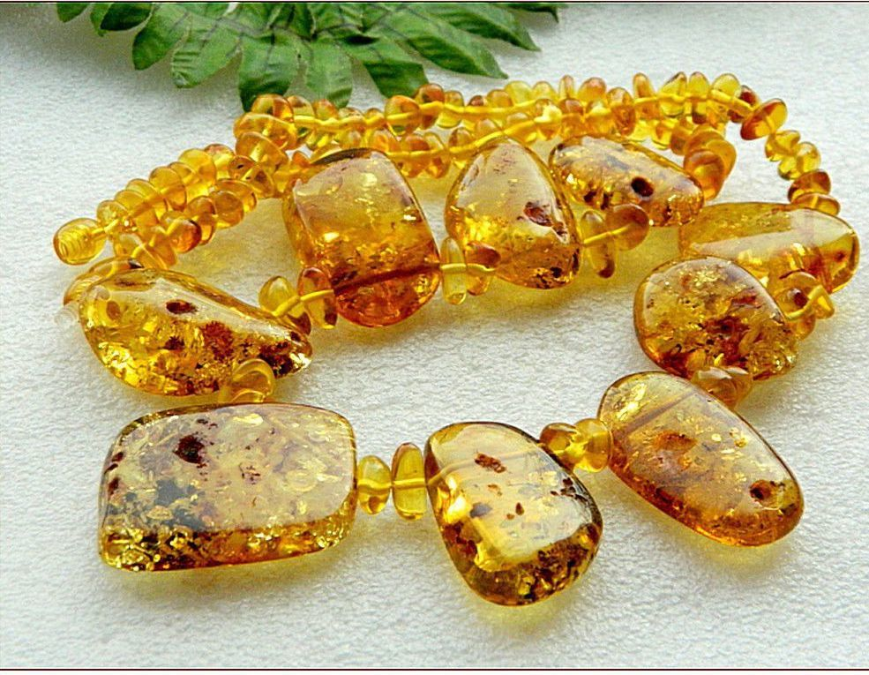
Различие между кристаллическими веществами и аморфными
Главным отличием кристаллических веществ от аморфных является то, что молекулы и атомы кристаллов расположены в определенной, повторяющейся последовательности на больших расстояниях, сохраняя так называемый дальний порядок, а атомы и молекулы в аморфных телах размещены неупорядоченно, для них характерен ближний порядок со строением аналогичным жидкому состоянию вещества.

Slide 7
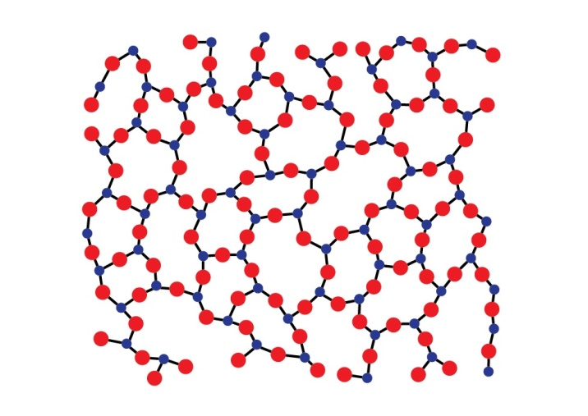
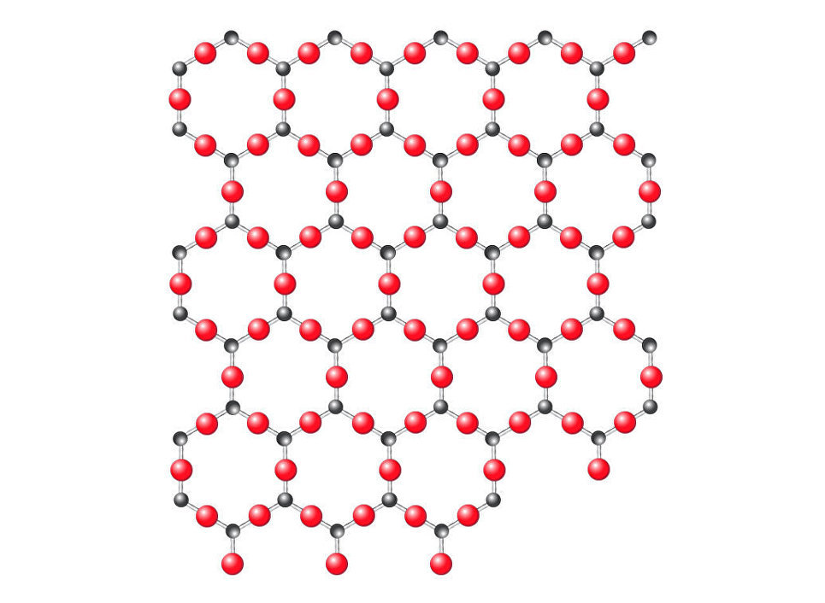
Строение аморфного тела
Строение кристаллического тела

Slide 8
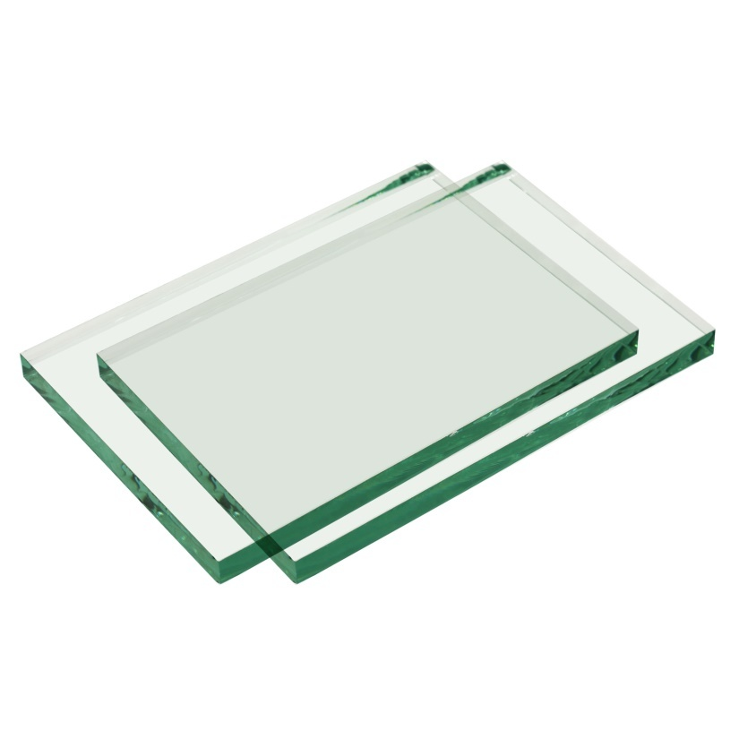
Аморфные вещества в природе, технике, быту
Аморфные вещества применяются в нашей жизни достаточно часто и прежде всего, они применяются в таких областях как быт, техника и строительство. Самым распространённым из таких веществ является стекло.
На данный момент широко применяют в строительной сфере, в оптической промышленности, медицине, машиностроении, приборостроении, интерьере, современной архитектуре, электротехнике и в быту.
Также с помощью стекла стало возможным создание сверхтонких оптических приборов различного назначения (очки, микроскопы).

Slide 9
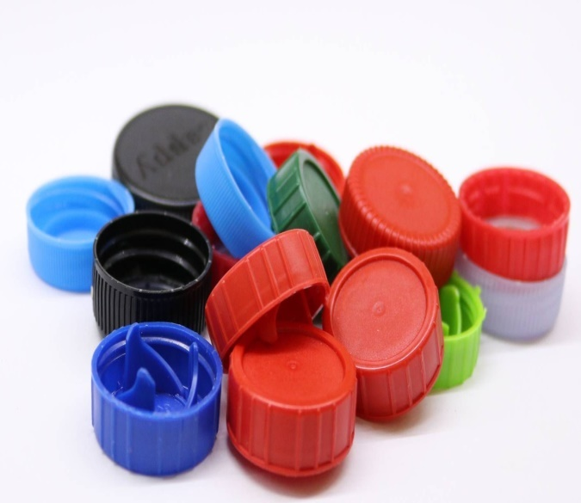
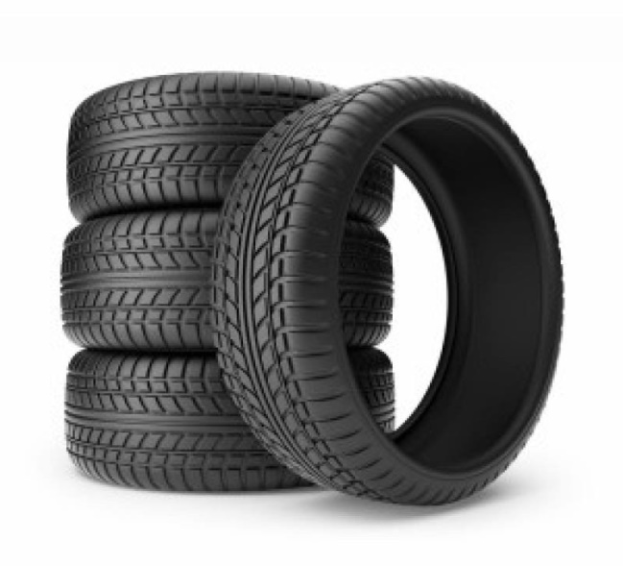
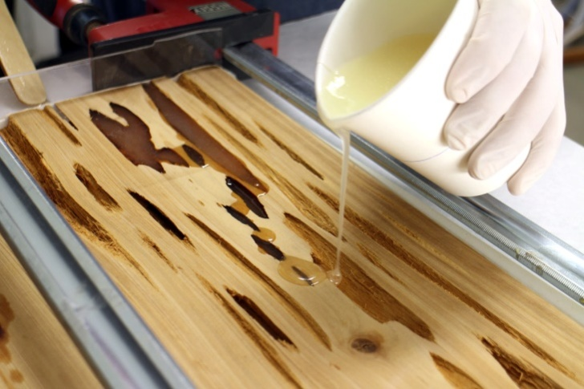
СТРОИТЕЛЬНЫЕ АМОРФНЫЕ ВЕЩЕСТВА
Пластмасса
Резина
Эпоксидная смола

Slide 10
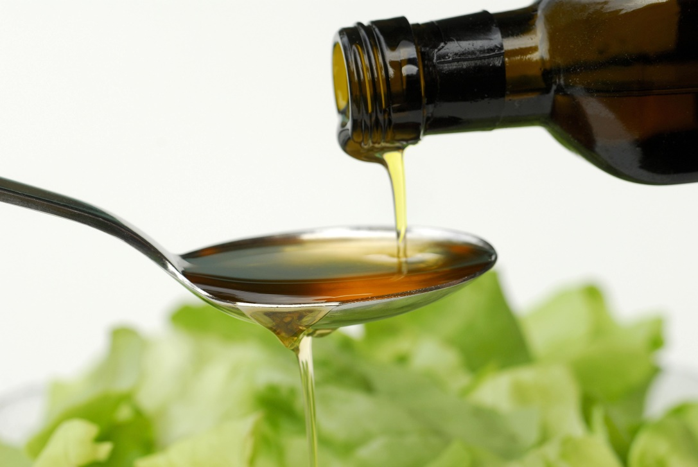
Аморфные вещества в природе, технике, быту
Аморфные вещества довольно распространены в природе, они служат отличными источниками полезных веществ и помогают нам со многими недугами здоровья.
Березовый деготь способен оказывать на человеческий организм огромное количество положительных воздействий. На сегодняшний день деготь используется как средство, способное оказывать противовоспалительный, регенерирующий, противозудный и рассасывающий эффект. Чаще всего он используется для наружного применения. С его помощью можно прекрасно очистить кожные покровы и снять с них воспаление.
Очень часто деготь используют в косметологии при изготовлении мыла, эфирных масел и дегтярной воды.

Slide 11
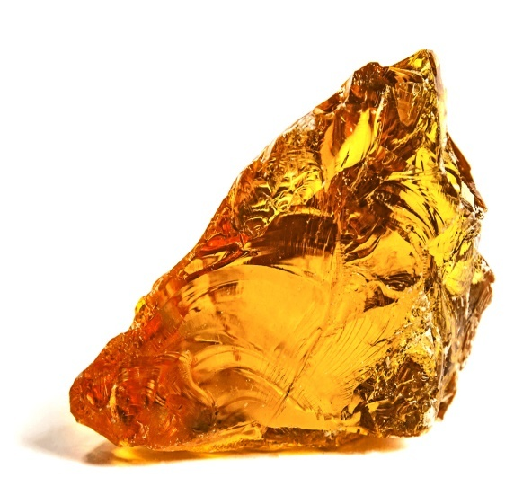

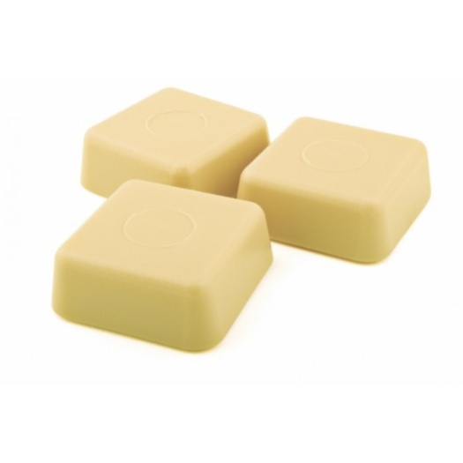
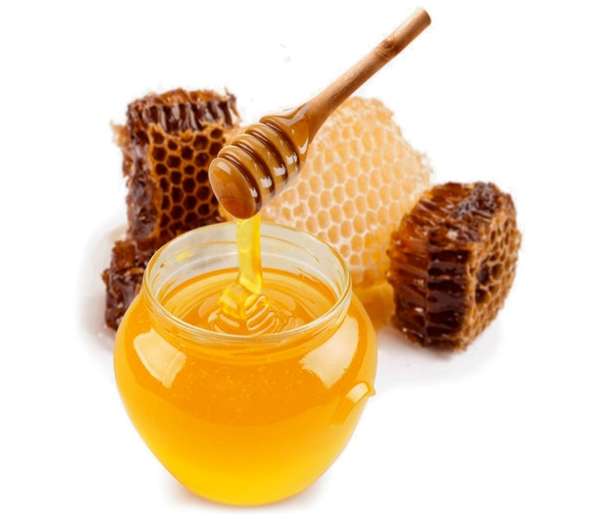
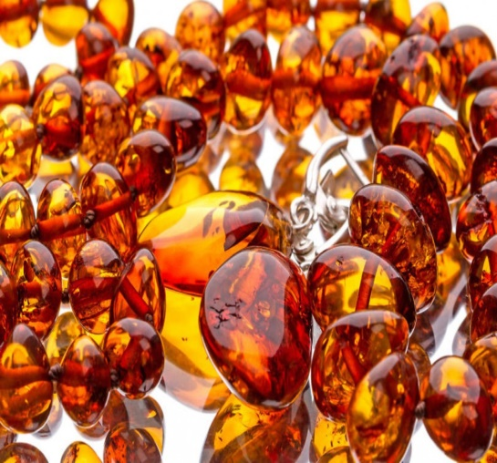
ПРИРОДНЫЕ АМОРФНЫЕ ВЕЩЕСТВА
Воск
Канифоль
Смола
Мёд
Янтарь

Slide 12
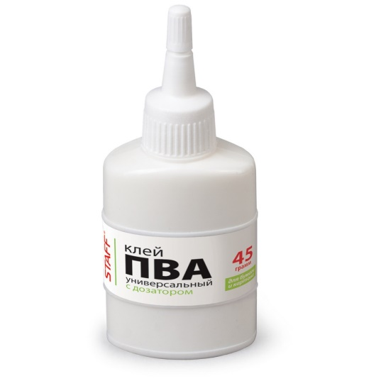
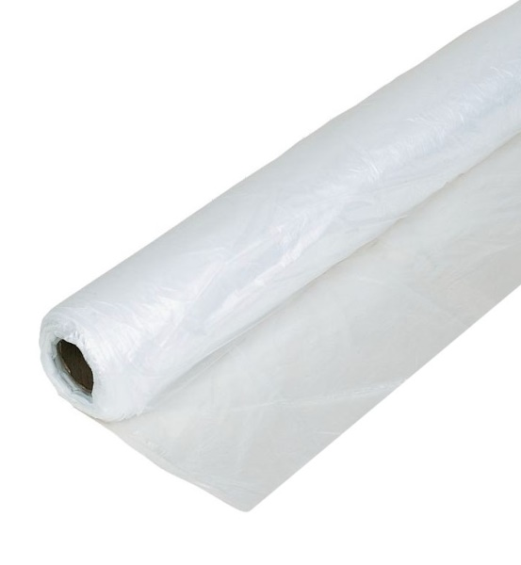
АМОРФНЫЕ ВЕЩЕСТВА В БЫТУ
Склеивает дерево, картон, стекло, кожу, ткань. "Схватывает" клей за 20 мин. а полностью высыхает за 24 часа.
Полиэтилен применяется при упаковке замороженных продуктов, а в сельском хозяйстве полиэтиленовые листы заменяют стекла в парниках и теплицах.

Slide 13
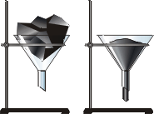
ИССЛЕДОВАНИЕ АМОРФНЫХ ТЕЛ В ДОМАШНИХ УСЛОВИЯХ
Мы уже знаем, что аморфные тела постепенно превращаются в жидкость. Убедиться в этом можно проделав следующий опыт:
мы должны опустить кусок смолы в воронку и оставить при комнатной температуре. Через некоторое время можно заметить, что смола начала плавиться и принимать форму воронки, и даже вытекать из неё в форме «струи».

Slide 14
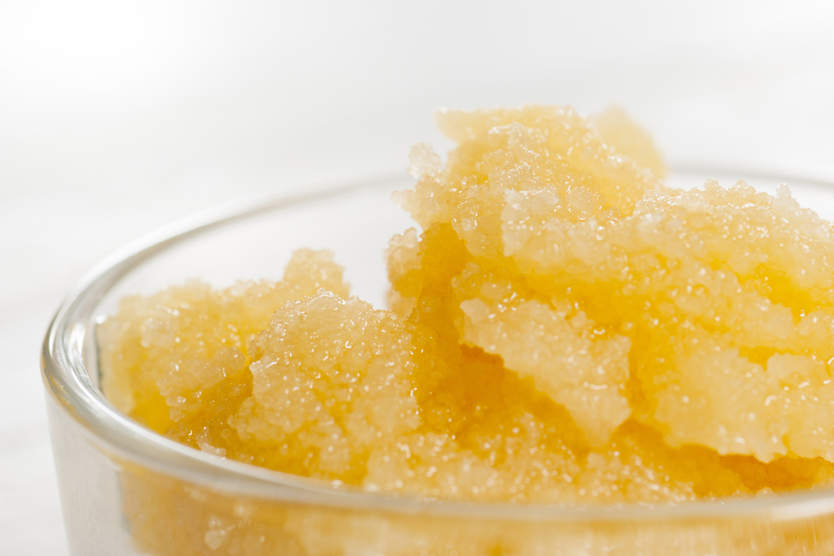
ИССЛЕДОВАНИЕ АМОРФНЫХ ТЕЛ В ДОМАШНИХ УСЛОВИЯХ
Мёд засахарился – этот процесс знаком каждому из нас. Это происходит по очень простой причине: аморфное тело – мёд, со временем самопроизвольно переходит в кристаллическое тело. Зачерпнув мёд ложкой мы увидим сами кристаллики.

Slide 15
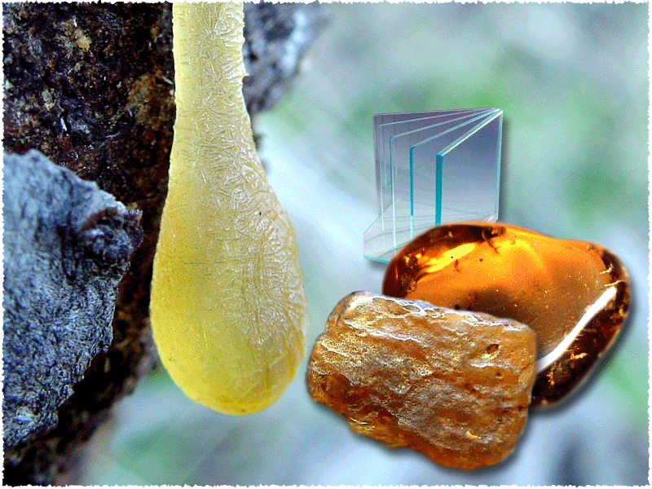
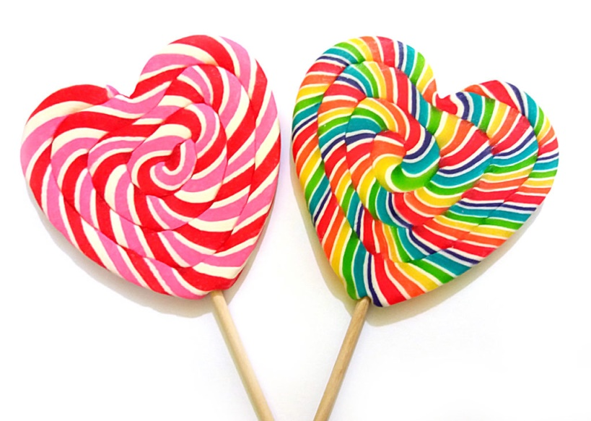
ЗАКЛЮЧЕНИЕ
Аморфные тела – это твёрдые тела, где сохраняется исключительно ближний порядок в местоположении атомов (кремнезём, смола, стекло, канифоль, сахарный леденец).
Аморфные тела мы видим каждый день и очень часто используем. Они служат нам отличными помощниками при ремонте и повышении иммунитета. Без этого материала сложно представить любую отрасль народного хозяйства.
Аморфные вещества удивительны, потому как их польза и свойства не изведаны полностью до сих пор…

Slide 16
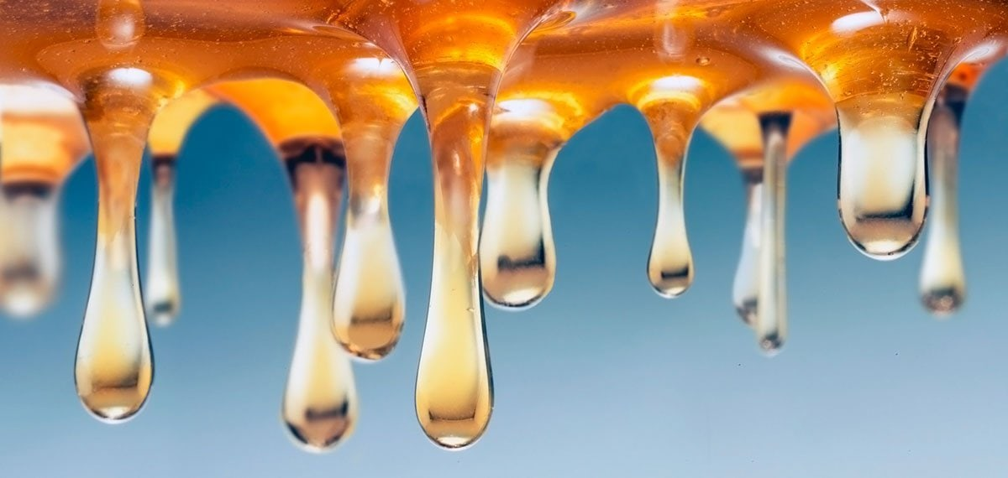
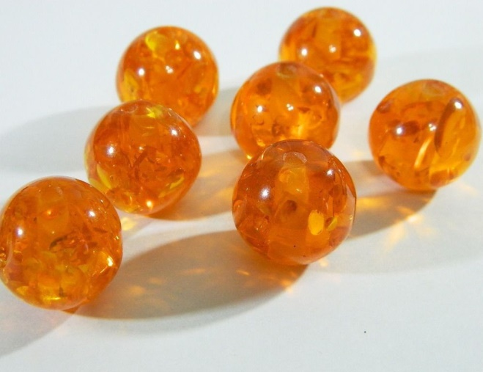
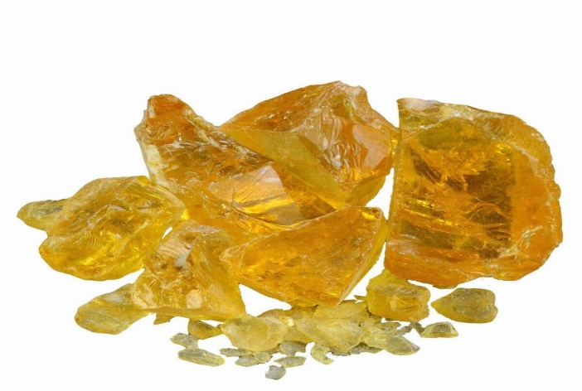
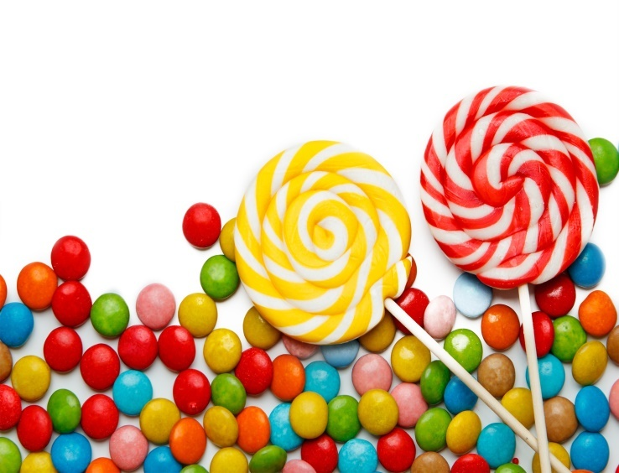
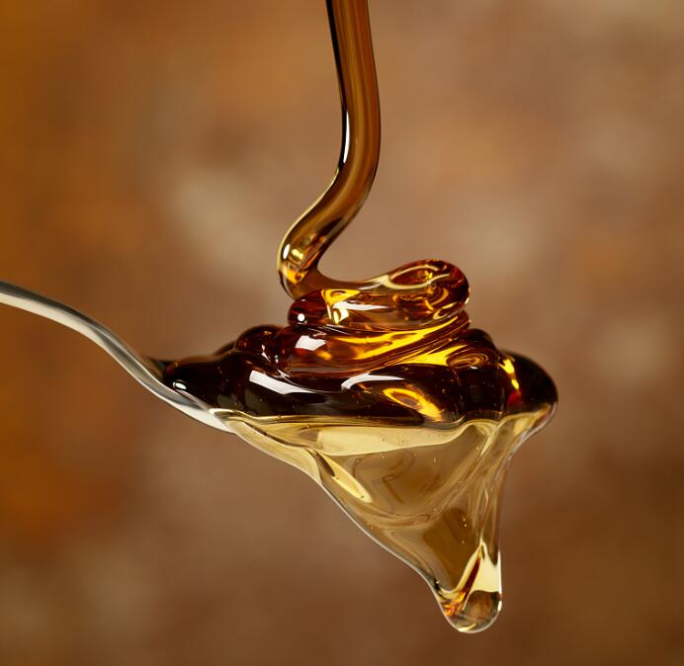
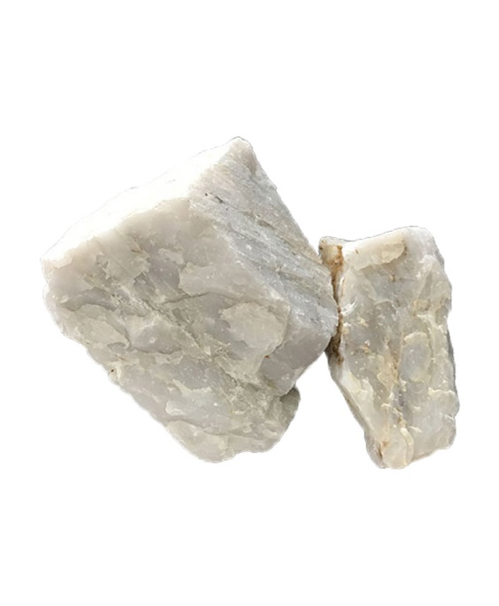
БЛАГОДАРЮ ВАС ЗА ВНИМАНИЕ!!!

